Slide 1
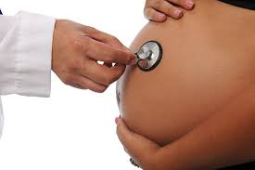
MELHORIA DA ATENÇÃO AO PRÉ-NATAL E PUERPÉRIO NA UNIDADE BÁSICA DE SAÚDE 004 – BAIRRO DA ESPERANÇA, MONTE ALEGRE - RN
Universidade Aberta do SUS
Universidade Federal de Pelotas
Especialização em Saúde da Família
Modalidade à Distância.
Aluno: Júlio Antônio Gonzalez Cutino
Orientadora: Ana Carine Ferreira de Araújo

Slide 2
INTRODUÇÃO
A atenção no pré-natal é importante no contexto na Atenção Básica para assegurar o bom desenvolvimento da gestação;
No puerpério podem surgir problemas de saúde responsáveis por muitas sequelas e até mesmo morte de mulheres. Por isso preconiza-se a atenção puerperal na primeira semana após o parto;
Uma estratégia na qual são realizadas atividades na atenção à saúde de puérperas e recém-nascidos contribuem para a redução da mortalidade materno infantil (BRASIL, 2012);
A atenção Básica é um bom cenário/espaço para isso.

Slide 3
MONTE ALEGRE-RN
Fonte: Google Maps(2015)
População: 20.685 habitantes, estimada em 21.996 em 2014 (IBGE, 2010).
Rede de saúde municipal: um Hospital de urgência, 9 equipes de ESF, policlínica com diversas especialidades, e uma equipe do NASF.

Slide 4
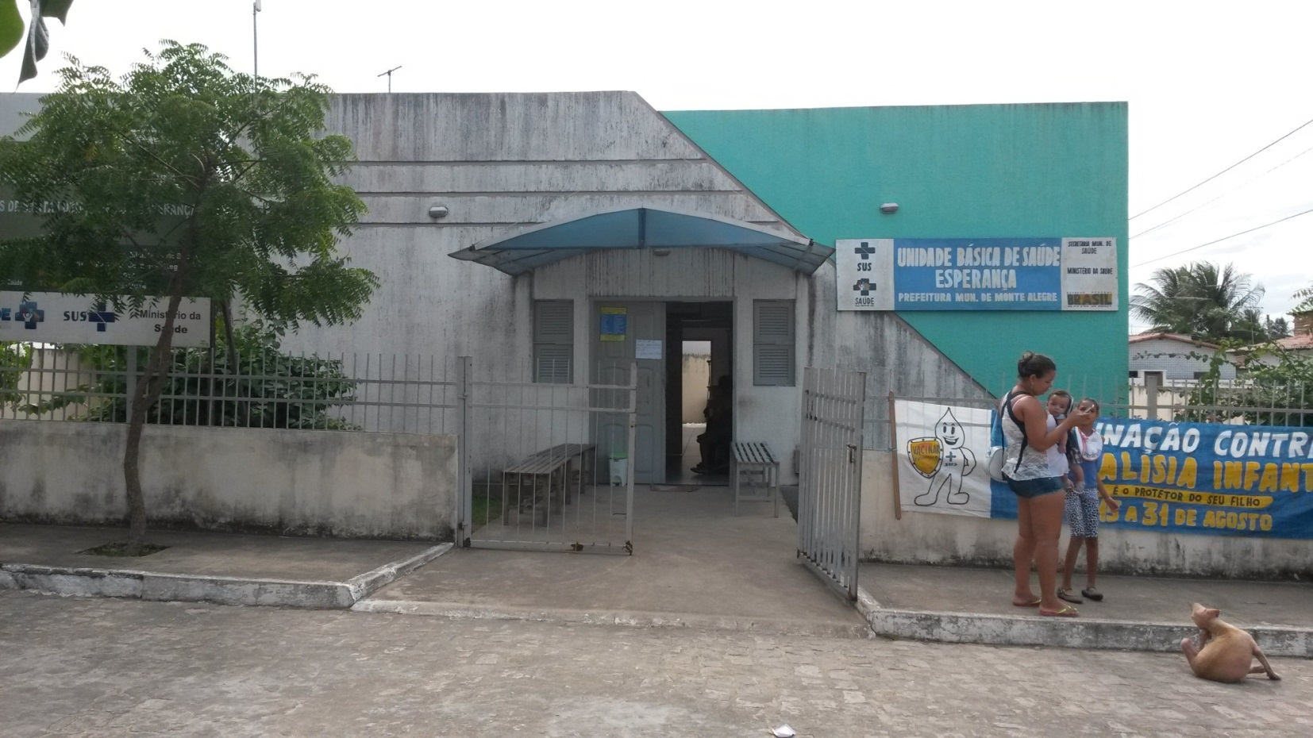
ESF 004 – BAIRRO DA ESPERANÇA
Localização: periferia da área urbana (Bairro da Esperança), e em parte na área rural;
Equipe: uma enfermeira, um médico generalista, uma cirurgiã dentista, uma Auxiliar de Saúde Bucal, um técnico de enfermagem, uma Auxiliar de Serviços Gerais, uma arquivista/recepcionista, e 5 ACS;
População: 4.116 pessoas, e 160 domicílios sem cobertura de ACS.

Slide 5
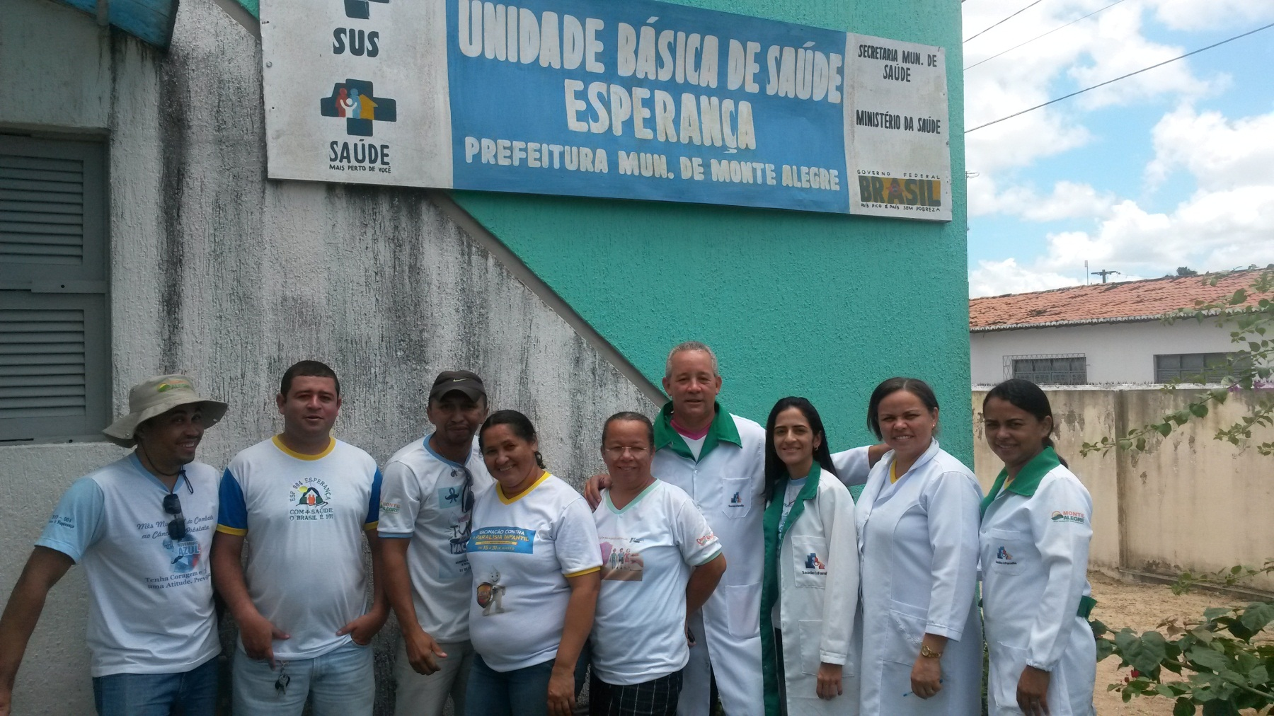
EQUIPE 004 – BAIRRO DA ESPERANÇA

Slide 6
OBJETIVO GERAL
Melhorar a atenção ao pré-natal e puerpério na Unidade Básica de Saúde 004 - Bairro da Esperança, Monte Alegre-RN.

Slide 7
METODOLOGIA
- Ações Realizadas:
Reunião de capacitação para Equipe de saúde;
Implantação de novas rotinas de cadastramento, acolhimento e atendimento;
Implantação de fichas espelho e arquivos específicos;
Monitoramento periódico dos registros;
Reunião com grupo de gestantes.
Reunião aberta à Comunidade para esclarecimentos sobre o trabalho;
Reunião com o gestor;

Slide 8
RESULTADOS PRÉ-NATAL

Slide 9
RESULTADOS
Objetivo 1: Ampliar a cobertura de pré-natal.
Meta 1.1: Alcançar 95% de cobertura das gestantes cadastradas no Programa de Pré-natal da unidade de saúde.

Slide 10
RESULTADOS
Objetivo 2: Melhorar a qualidade da atenção ao pré-natal realizado na Unidade.
Meta 2.1: Garantir a 100% das gestantes o ingresso no Programa de Pré-Natal no primeiro trimestre de gestação
85,2%
23
86,7%
26
86,2%
25

Slide 11
RESULTADOS
Objetivo 2: Melhorar a qualidade da atenção ao pré-natal realizado na Unidade.
Meta 2.2: Realizar pelo menos um exame ginecológico por trimestre em 100% das gestantes.
96,3%
26
96,7%
29
100%
29

Slide 12
RESULTADOS
Objetivo 2: Melhorar a qualidade da atenção ao pré-natal realizado na Unidade.
TODAS AS GESTANTES TIVERAM:
pelo menos um exame das mamas durante o pré-natal
solicitação de todos os exames laboratoriais de acordo com o protocolo
prescrição de suplementação de sulfato ferroso e ácido fólico
vacina antitetânica em dia
vacina contra hepatite B em dia
avaliação de necessidade de atendimento odontológico
Meta Alcançada: 100%

Slide 13
RESULTADOS
Objetivo 2: Melhorar a qualidade da atenção ao pré-natal realizado na Unidade.
Meta 2.9: Garantir a primeira consulta odontológica programática para 100% das gestantes cadastradas.
100%
29
85,2%
23
93,3%
28

Slide 14
RESULTADOS
Objetivo 3: Melhorar a adesão ao pré-natal.
Meta 3.1: Realizar busca ativa de 100% das gestantes faltosas às consultas de pré-natal.
→ Não tivemos gestantes faltosas.
Objetivo 4: Melhorar o Registro do programa de pré-natal.
Meta 4.1: Manter registro na ficha espelho de pré-natal em 100% das gestantes.
→ 100% das gestantes.
Objetivo 5: Realizar avaliação de riscos.
Meta 5.1: Avaliar riscos em 100% das gestantes.
→ 100% das gestantes.

Slide 15
RESULTADOS
Objetivo 6: Promover a saúde no pré-natal.
higiene bucal
orientação nutricional
riscos do tabagismo, álcool e drogas na gestação
aleitamento materno
cuidados com o RN
anticoncepção após o parto
100%
foram orientadas

Slide 16
RESULTADOS PUERPÉRIO

Slide 17
RESULTADOS
Objetivo 1: Ampliar a cobertura da atenção às puérperas.
Meta 1.1: Garantir a 95% das puérperas cadastradas no programa de Pré-Natal e Puerpério da Unidade de Saúde consulta puerperal antes dos 42 dias após o parto.

Slide 18
RESULTADOS
Objetivo 2: Melhorar a qualidade de atenção às puérperas na unidade de saúde.
TODAS AS PUÉRPERAS TIVERAM:
Exame das mamas
Exame do abdôme
Exame ginecológico
Avaliação do estado psíquico
Avaliação de intercorrências
Prescrição de um do métodos contraceptivos.
Meta Alcançada: 100%

Slide 19
RESULTADOS
Objetivo 3: Melhorar a adesão das mães ao puerpério.
Meta 3.1: Realizar busca ativa em 100% das puérperas que não realizaram a consulta de puerpério até 30 dias após o parto.
→ Não tivemos puérperas faltosas.
Objetivo 4: Melhorar o Registro informações.
Meta 4.1: Manter Registro na ficha de acompanhamento do programa de 100% das puérperas.
→ 100% das puérperas.

Slide 20
RESULTADOS
Objetivo 5: Promover a saúde das puérperas.
Cuidados com o RN
Aleitamento materno exclusivo
Planejamento familiar
100% foram orientadas

Slide 21
DISCUSSÃO
A importância da intervenção:
Para a equipe: o trabalho em equipe foi reforçado, com todo cumprindo suas funções, e a equipe foi qualificada para a atenção pré-natal e ao puerpério.
Para o serviço: o serviço ganhou qualidade e eficiência, pois o monitoramento mais organizado e exposto de forma esquematizada viabilizou a realização das ações em tempo oportuno.
Para a comunidade: parte da comunidade demonstrou satisfação com a prioridade no atendimento de pré-natal e puerpério.

Slide 22
Como está a ação programática na UBS hoje?

Slide 23
REFLEXÃO CRÍTICA
O curso é muito completo e interessante;
Experiências e conhecimentos adquiridos;
O curso dá preparo científico e qualificação para atuar de forma mais segura e produtiva na Atenção Básica;
Dos proveitos, os mais importantes foram o trabalho em equipe, a organização do trabalho, a qualidade na preparação da equipe da UBS, orientação das gestantes para o período gestacional e sua preparação para o parto e puerpério.

Slide 24
PERGUNTAS???
Obrigado!

